Slide 1
El pequeño lobito
El pequeño lobito había quedado huérfano y papá Sol y mamá Luna decidieron adoptarlo, un día Lobito quedo al cuidado de papá sol, pero papá sol se distrajo porque pasó una nube por enfrente de él. Y Lobito se perdió en el bosque oscuro en donde papá Sol no podía verlo, papá lo buscó todo el día, pero no encontró a Lobito, por la tarde ya cansado y vencido acudió a mamá Luna. Quien salió presurosa con todo su esplendor al caer la noche y comenzó a llamar a su Lobito. Mientras Lobito que estaba asustado en lo profundo del bosque subió a lo alto de unas rocas y comenzó a llamar a su madre con un grito fuerte y claro que retumbaba en todas partes y así mamá Luna y Lobito se encontraron, ella dándole luz con todo su amor para guiarle y él aullando para avisarle donde está

Slide 2
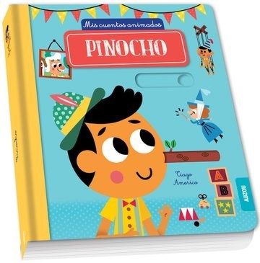
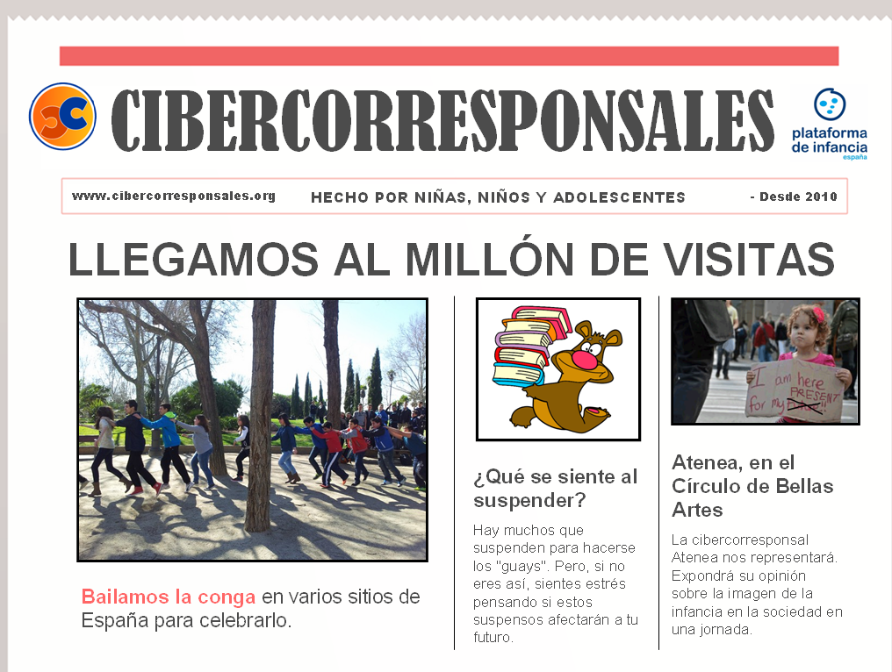
¿Qué tipo de texto trabajamos hoy?
¿Quién es el personaje principal?
¿Quién es el papá?

Slide 3
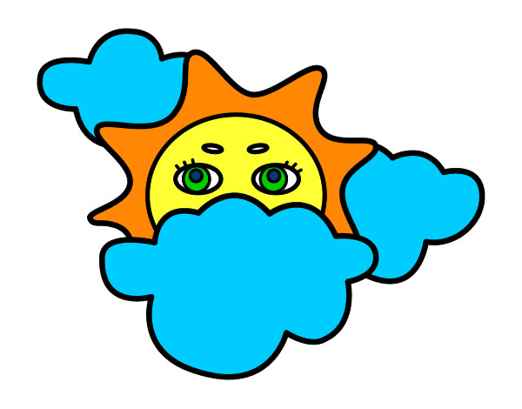
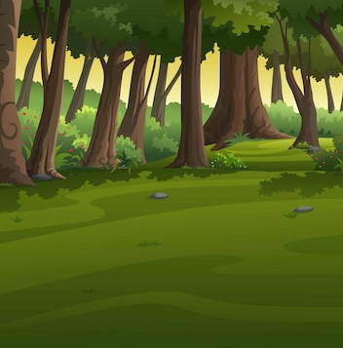
¿Quién es la mamá?
¿porqué se pidió lobito?
¿Dónde se pidió lobito?

Slide 4
¿Cómo se habrá sentido lobito cuando se perdió?
¿Quién encontró a lobito?
¿Cómo se habrá sentido lobito cuando se reencontró con sus padres?

Slide 5
¿Dibuja el momento que más te gustó del cuento?

